Slide 1
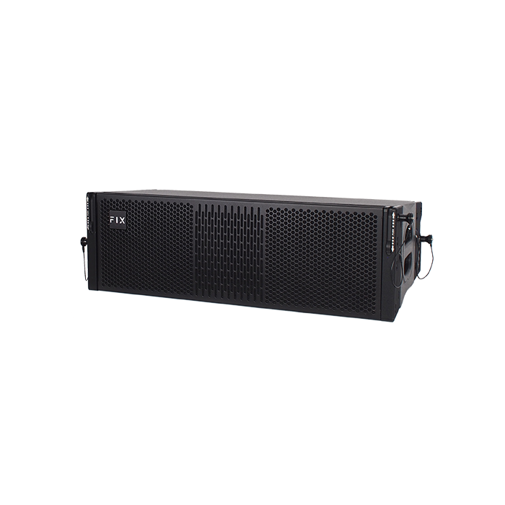
Line Array Speaker
STL206
Professional Line Array Speaker System
FEATURE
2개의 6.5″ driver가 적용되어 깨끗한 원음재생력과 풍부한 저음
주파수 위상 반응이 부드럽고, 풀 미드레인지(full midrange)가 선명
고주파수 재생이 뛰어나며 최대 120도까지 Horizontal 커버리지를 제공
중소형 규모에서 이루어지는 Music, Vocal, Speech 용도에 맞춰 깨끗하고 정교한 사운드를 구현
SPECIFICATION
항목 | 세부내용
Frequency response | 60Hz-20KHz
Sensitivity(1W@1m) | 98dB (passive mode) HF 108dB LF 98dB (Bi-amp mode)
Nominal Impedance | 16Ω
Rated Power | HF 55W AES, 220W peak LF 250W AES, 1000W peak
LF Driver | 2 x 6.5"(165mm)/ 1.5"voice coil
HF Driver | 1 x 1"(25mm)/ 2"voice coil
Coverage (H x V) | 120° x 15°
Maximum SPL | 124dB continuous, 130dB peak
Connectors | 2 x Speakon NL4
규격 (WxDxH) | 600 x 306 x 202mm
무게 | 21kg
경기도 성남시 분당구 판교로 723(분당테크노파크) B동 604-2호
TEL : 031-709-1061 / FAX : 031-709-1062

